Slide 1
Факультет компьютерных наук Образовательная программа «Программная инженерия»
Выпускная квалификационная работа
СЭД с расширенным версионированием
EDM with advanced versioning
Проектная ВКР
Выполнил студент группы БПИ 219
образовательной программы
09.03.04 «Программная инженерия»
Артемов Никита Владиславович
Руководитель:
Доцент ДПИ
Кандидат технических наук
Брейман Александр Давидович
Москва, 2025

Slide 2
ОПИСАНИЕ ПРЕДМЕТНОЙ ОБЛАСТИ И ПРОБЛЕМЫ
Предметная область: Разрабатываемая система предназначена для организации электронного документооборота и охватывает широкий спектр процессов, связанных с созданием, обработкой, хранением и обменом документами в цифровом формате. В современных организациях документооборот выходит за рамки работы с традиционной договорной документацией: он включает обработку заявок, служебных записок, отчетов и других информационных сообщений, отражающих многообразие бизнес-процессов. Ключевыми особенностями системы являются её способность интегрировать различные функциональные направления (домены) в единой платформе и расширенное версионирование.
Проблема: Существующие решения ограничены в гибкости изменения конфигураций бизнес процессов и не поддерживают полноценную кросс-доменную функциональность.
фото
фото
фото

Slide 3
АКТУАЛЬНОСТЬ РАБОТЫ
В условиях постоянных изменений требований и внутренних процессов современные организации нуждаются в гибких и адаптивных инструментах для эффективного управления документами, однако существующие решения часто ограничены в возможностях и гибкости настройки, что затрудняет адаптацию процессов под специфические нужды компании.
Кросс-доменное приложение, объединяющее в себе гибкую настройку бизнес-процессов, унификацию работы пользователей и системное управление изменениями с использованием расширенного версионирования, является крайне актуальной задачей для современных организаций. Такое приложение позволит обеспечить прозрачность и структурированность процессов, повысить эффективность работы сотрудников и создать устойчивую основу для дальнейшего развития бизнеса в условиях динамичной среды.

Slide 4




АНАЛИЗ СУЩЕСТВУЮЩИХ АНАЛОГОВ
Контур.Диадок
1С Документооборот
СЭД ТЕЗИС
Астрал ЭДО

Slide 5
ЦЕЛЬ И ЗАДАЧИ ВКР
Цель работы: разработать кросс-доменную систему электронного документооборота с расширенным версионированием, ориентированным на гибкую настройку процессов, позволяющую адаптировать флоу под специфические требования и обеспечить многофункциональность.
Задачи работы:
Анализ существующих решений;
Формирование требований;
Проектирование архитектуры;
Реализация серверной части приложения с кросс-доменной функциональностью;
Тестирование Api;
Разработка документации.

Slide 6
ФУНКЦИОНАЛЬНЫЕ ТРЕБОВАНИЯ К ПРОГРАММЕ
Основные функции приложения:
Создание и конфигурация шаблонов документов;
Создание и настройка матриц согласования;
Расширенное версионирование шаблонов документов и матриц согласований;
Создание документов по классификациям и шаблонам;
Ведение документов по настроенному в его шаблоне бизнес-процессу;
Согласование документов по маршруту, вычисляемому по ранее настроенной матрице;
Интеграция подписания документов в процессы документооборота;

Slide 7






ТЕХНОЛОГИИ И ИНСТРУМЕНТЫ РЕАЛИЗАЦИИ

Slide 8
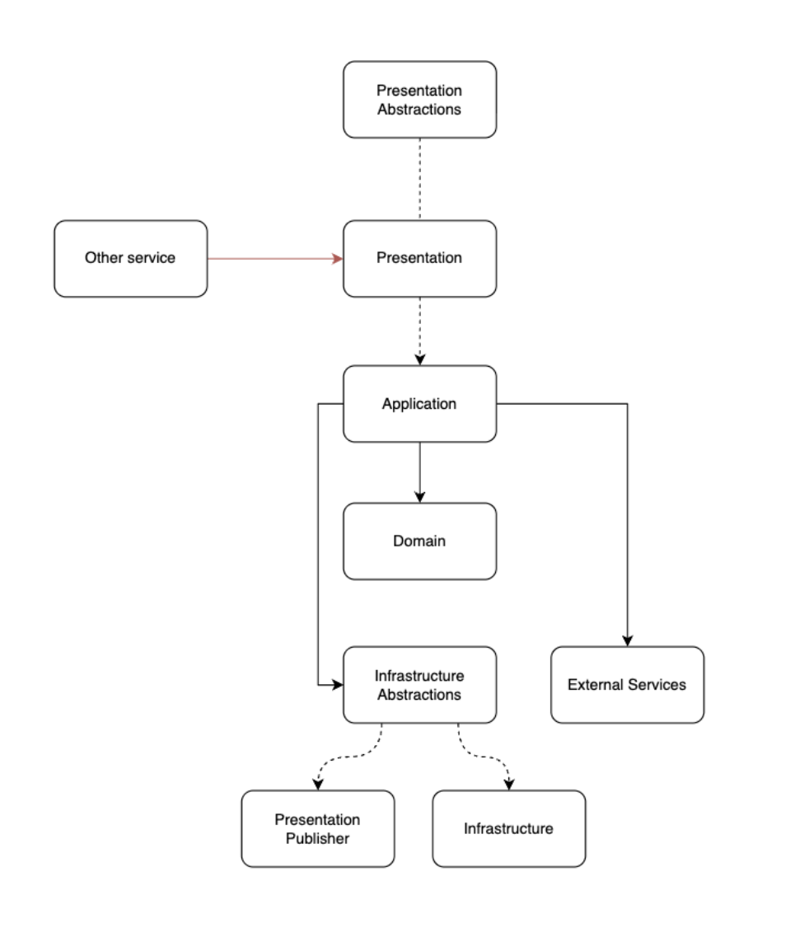
МОДЕЛИ, МЕТОДЫ, АРХИТЕКТУРА
Используемые модели, методы, архитектура: - REST API по HTTPs для обмена данными между будущей клиентской и серверной частями приложения.
- gRPC для синхронного взаимодействия между модулями серверной части.
- Асинхронное взаимодействие между модулями серверной части через Apache Kafka.
- Микросервисная архитектура для серверной части .
- Чистая архитектура для каждого модуля приложения с использованием паттерна Mediatr.
- Использование DDD.

Slide 9
РЕЗУЛЬТАТЫ
Текущие результаты
Проведен анализ существующих решений
Сформированы требования
Спроектирована архитектура системы
Приложение реализовано и протестировано
Разработанная и функционирующая серверная часть веб-приложения с учетом всех требований
Кодовая база подготовлена для будущих интеграций с внутренними системами компаний

Slide 10
СПИСОК ИСПОЛЬЗОВАННЫХ ИСТОЧНИКОВ
1С: Документооборот// 1С Документооборот 8 URL: https://https://v8.1c.ru/doc8/
Контур.Диадок // Официальный сайт ЭДО Диадок URL: https://www.diadoc.ru/
АСТРАЛ ЭДО // Астрал ЭДО для электронного документооборота URL: https://https://astral.ru/products/astral-edo/
СЭД ТЕЗИС // Систем электронного докуметооборота (СЭД) ТЕЗИС URL: https://https://https://www.tezis-doc.ru/

Slide 11
Благодарю за внимание!
Артемов Никита Владиславович
СЭД с расширенным версионированием
nvartemov@edu.hse.ru
Москва, 2025

